Slide 1
Rozvoj lidských zdrojů TUL pro zvyšování relevance,
kvality a přístupu ke vzdělání v podmínkách Průmyslu 4.0
CZ.02.2.69/0.0/0.0/16_015/0002329
Automatizace a robotizace ve strojírenství
Strojírenství
Ing. Marie Stará, Ph.D.

Slide 2
Chapadla s pneumatickým a elektrickým pohonem - teorie
Rozvoj lidských zdrojů TUL pro zvyšování relevance, kvality a přístupu ke vzdělání v podmínkách Průmyslu 4.0
CZ.02.2.69/0.0/0.0/16_015/0002329

Slide 3
Efektory
Efektor je koncový člen průmyslového robotu, resp. manipulátoru, který slouží ke komunikaci PR s okolím.
Podle aplikačního nasazení lze efektory rozdělit na:
Úchopné hlavice (chapadla, …) – slouží k uchopení (tuhému fixování) objektů před následnou manipulací prostřednictvím PR
Technologické hlavice (stříkací pistole, brusné vřeteno...) – k provádění technologické operace
Kontrolní hlavice (měřicí zařízení, …) – vybaveny senzorikou
Speciální hlavice (chirurgické nástroje, …)
Rozhraní pro připojení efektoru k robotu je běžně tvořeno přírubou, přičemž efektor zajišťuje většinou nepohyblivost uchopeného objektu, popř. nástroje vůči lokálnímu souřadnému systému s počátkem v ose příruby robotu.
NÁZEV PREZENTACE | DATUM

Slide 4
Základní charakteristika chapadel
Úchopné hlavice (chapadla) slouží k tuhému fixování objektu před následnou manipulací prostřednictvím pohybového systému PR.
Uchopení objektu je spojeno s mechanickým kontaktem úchopných prvků s povrchem objektu.
Při držení objektu v úchopné hlavici jsou v rovnováze vnější síly působící na objekt (hmotové, tj. setrvačné a gravitační, úchopné síly, příp. technologické)
NÁZEV PREZENTACE | DATUM

Slide 5
Chapadla, základní pojmy
Kontaktní síla – je síla kterou působí hlavice pomocí svých uchopovacích prvků na objekt manipulace v kontaktních bodech, příp. přímkách či rovinách. Síla zahrnuje rovněž třecí a kolmé síly.
Uchopovací síla – konkrétní případ kontaktní síly, kdy je manipulovaný objekt držen ve dvou kontaktních bodech a je splněna podmínka, že ostatní síly a momenty jsou nulové.
Manipulační síla – je vektorový součet všech kontaktních sil, které vyvozuje hlavice na uchopený předmět.
Stabilita sevření – je stav, ve kterém předmět manipulace obnoví svou počáteční polohu v chapadle potom, co se jeho poloha změní následkem rušivých sil. Rovněž je to stav kdy prsty chapadla udržují kontakt s předmětem po celý proces jeho sevření bez proklouznutí, přičemž předmět manipulace je vystaven působení rušivých sil.
NÁZEV PREZENTACE | DATUM

Slide 6
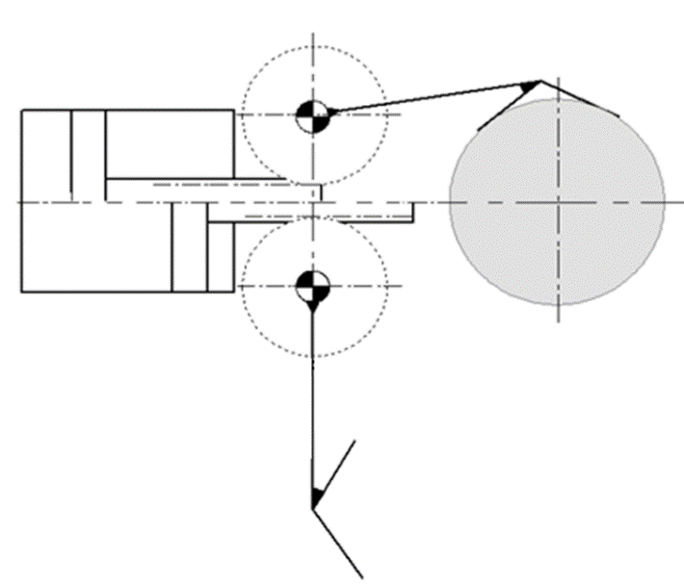
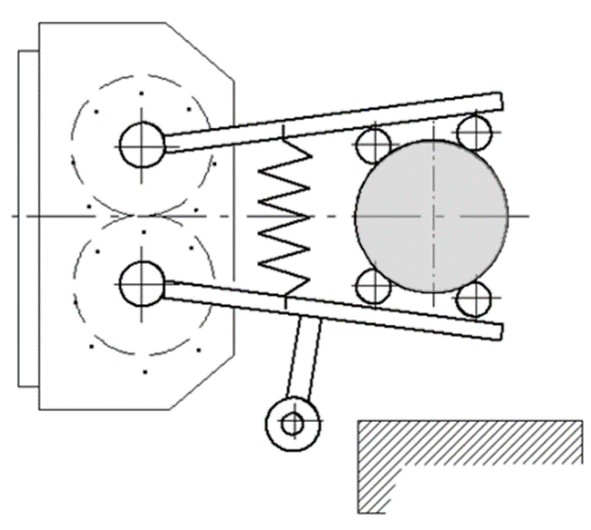
Základní dělení chapadel
Podle způsobu vyvozování
Aktivní úchopná síla je vyvozována aktivně prostřednictvím pohonu.
Pasivní způsob vyvozování úchopné síly je vázán na úchopné prvky, které dovolují uchopení (např. silou pružiny), avšak úchopnou sílu nelze ovládat přímo řídícím systémem.
NÁZEV PREZENTACE | DATUM

Slide 7
Základní dělení chapadel
Podle struktury uchopení (tj. počet, kvalita, rozmístění kontaktů úchopných prvků s objektem) kde s přihlédnutím k jednotlivým aspektům lze rozlišovat:
A) podle charakteru uchopení a držení objektu
a) silové uchopení
b) tvarové uchopení
c) kombinované silové a tvarové uchopení
NÁZEV PREZENTACE | DATUM

Slide 8
Základní dělení chapadel
B) podle umístění kontaktní roviny úchopných prvků oproti objektu
a) jednostranné uchopení
Typy: gravitační, magnetické, podtlakové, adhezní, zaháknutím;
b) oboustranné uchopení
c) třístranné uchopení
d) plošné tvarové uchopení
NÁZEV PREZENTACE | DATUM

Slide 9
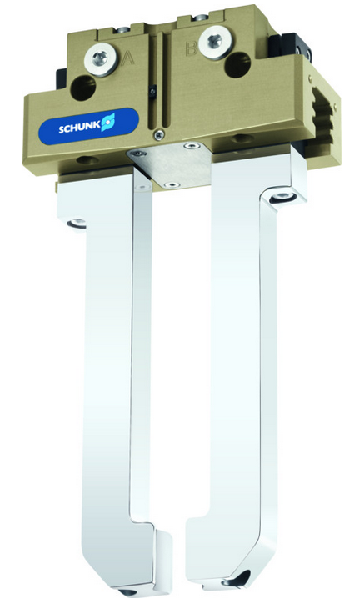
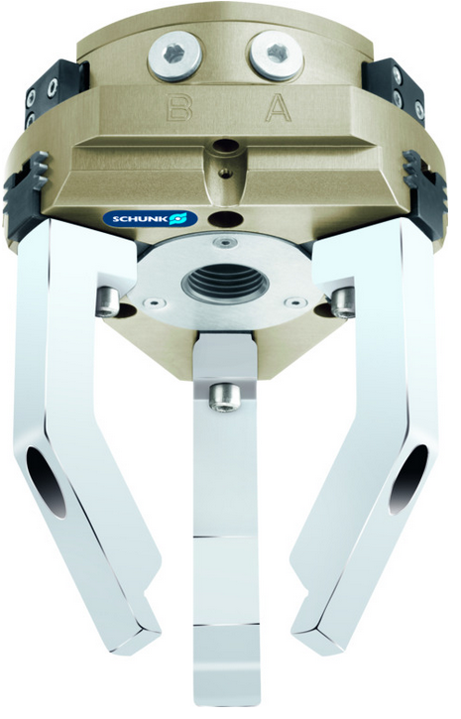
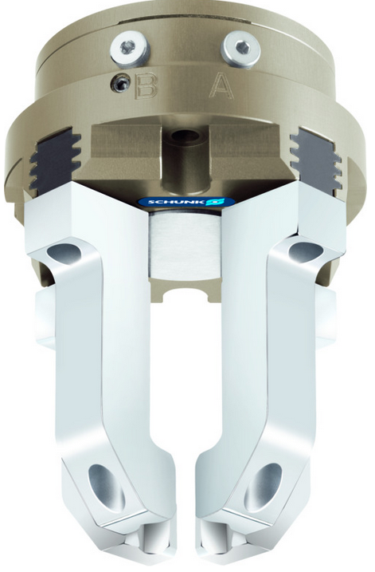
Základní dělení chapadel
C) podle počtu úchopných prvků
s dvěma úchopnými prvky b) s třemi úchopnými prvky
c) s více úchopnými prvky
NÁZEV PREZENTACE | DATUM

Slide 10
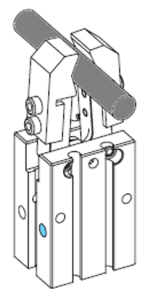
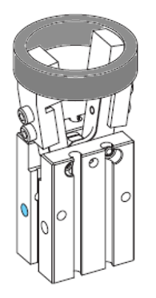
Základní dělení chapadel
D) podle místa kontaktu úchopného prvku s objektem
a) vnější uchopení b) vnitřní uchopení.
NÁZEV PREZENTACE | DATUM

Slide 11
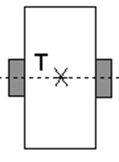
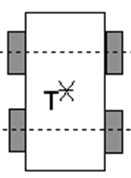
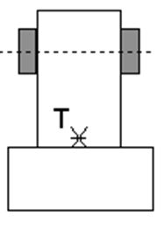
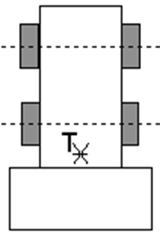
Základní dělení chapadel
E) podle polohy těžiště objektu oproti rovině uchopení
symetrické uchopení – body kontaktu
jsou rozmístěny symetricky oproti
rovině procházející těžištěm
b) nesymetrické uchopení – těžiště leží mimo rovinu uchopení
1 rovina
2 roviny
1 rovina
2 roviny
NÁZEV PREZENTACE | DATUM

Slide 12
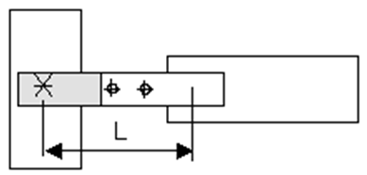
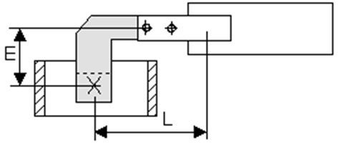
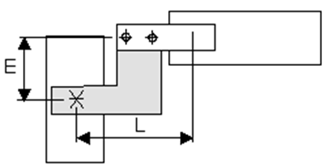
Základní dělení chapadel
F) podle polohy roviny uchopení oproti rovině pohybu čelistí
a) centrické uchopení b) excentrické uchopení
vnitřní
vnější
NÁZEV PREZENTACE | DATUM

Slide 13
Literatura
NOVOTNÝ, František, Vlastimil HOTAŘ, Marcel HORÁK, Marie STARÁ a Michal STARÝ. Úvod do automatizace a robotizace ve strojírenství [online]. Liberec: Technická univerzita v Liberci, 2020 [cit. 2021-10-19]. ISBN 978-80-7494-545-8. Dostupné z: https://etul.publi.cz/book/1275-uvod-do-automatizace-a-robotizace-ve-strojirenstvi.
NOVOTNÝ, F. a M. HORÁK. Efektory průmyslových robotů. Liberec: Technická univerzita
v Liberci, 2015. ISBN: 978-80-7494-195-5.
SCHUNK: Uchopovací systémy [online]. [cit. 2019-11-01]. Dostupné z: http://triom.cz/
GOOGLE: Picture [online]. [cit. 2019-02-17]. Dostupné z: https://www.google.com/

